Slide 1



Pentaho
Installation

Slide 2


JDK
LOAD
SET
RUN
START
Installation Brief Steps
05
04
03
START
02
RUN
Start to Pentaho Data Integration
01
SET
Run Spoon.bat file which
is in Data Integration Folder
LOAD
Set up Data Integration Folder
JDK
Download Data Integration Folder
Install Java SE Development Kit

Slide 3


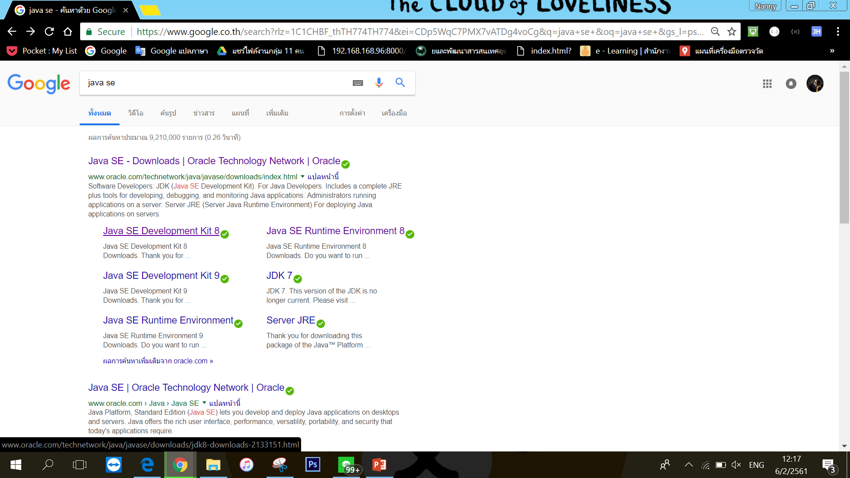

JDK
LOAD
SET
RUN
START
Installation (1)
ดาวน์โหลด Java SE Development Kit (JDK)

Slide 4
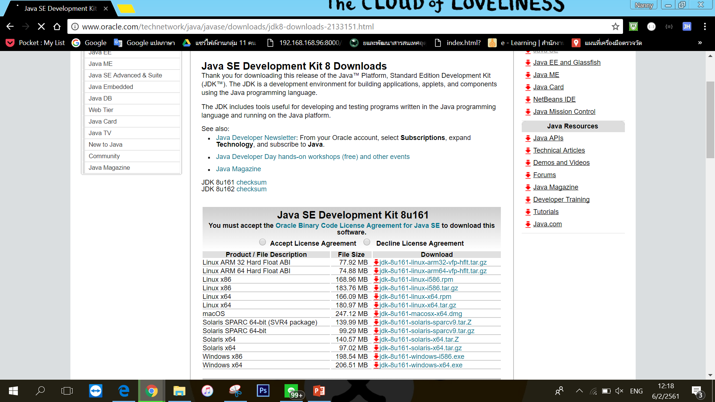
JDK
LOAD
SET
RUN
START
Installation (2)
กด Accept License Agreement

Slide 5
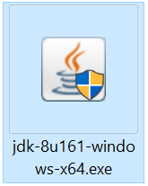
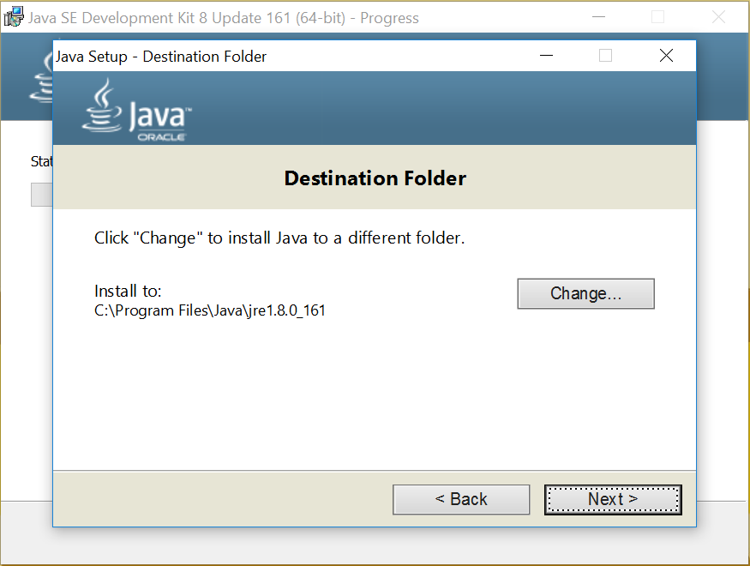
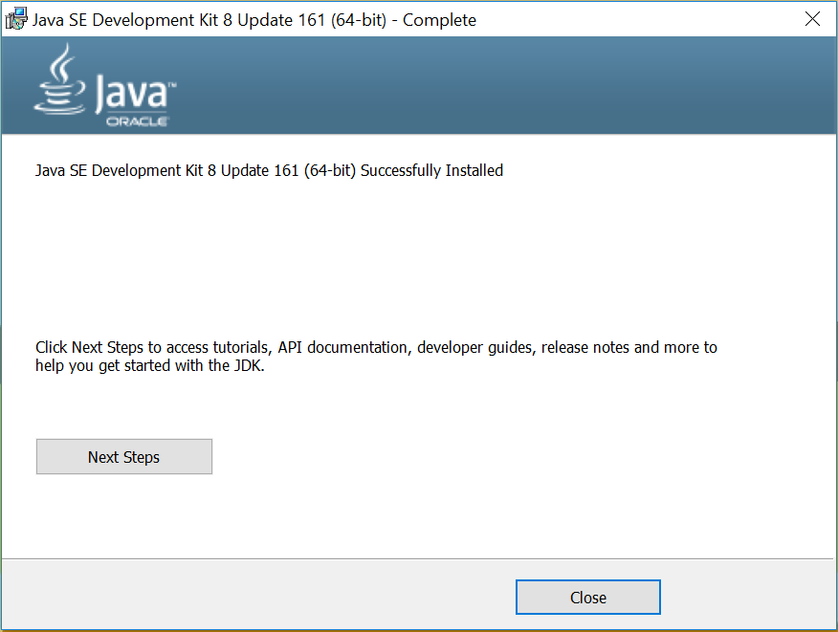
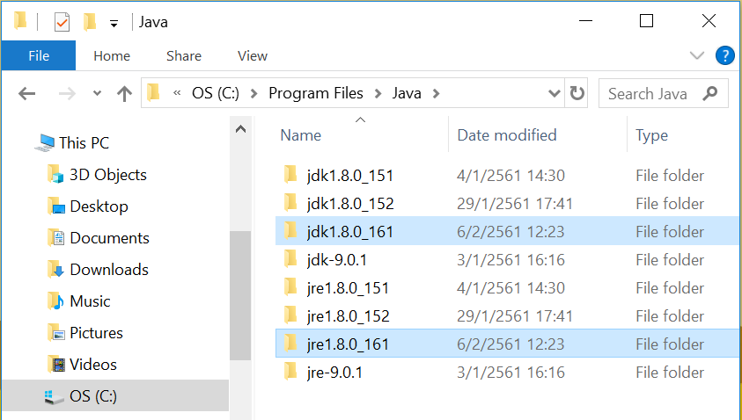
JDK
LOAD
SET
RUN
START
Installation (3)
Double Click ที่ไฟล์ .exe เพื่อติดตั้ง
จะปรากฏไฟล์ jdk1.8.0_161 กับ jre1.8.0_161 ในโฟลเดอร์ Java ใน Program Files ใน Drive C

Slide 6
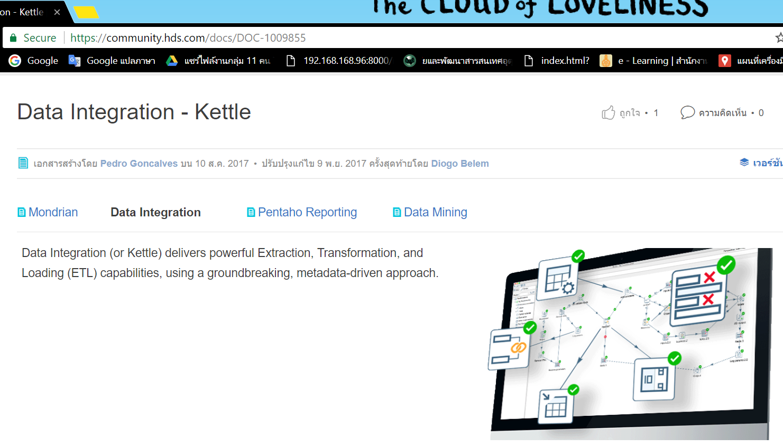
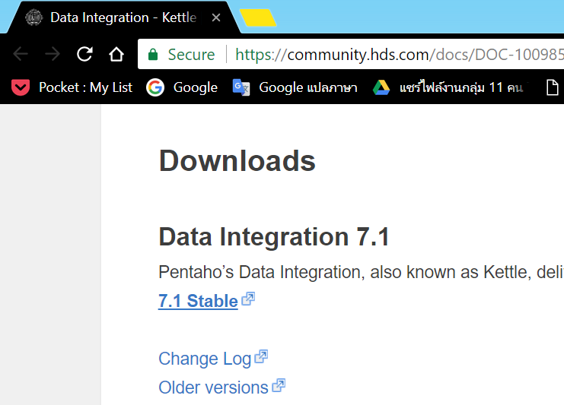
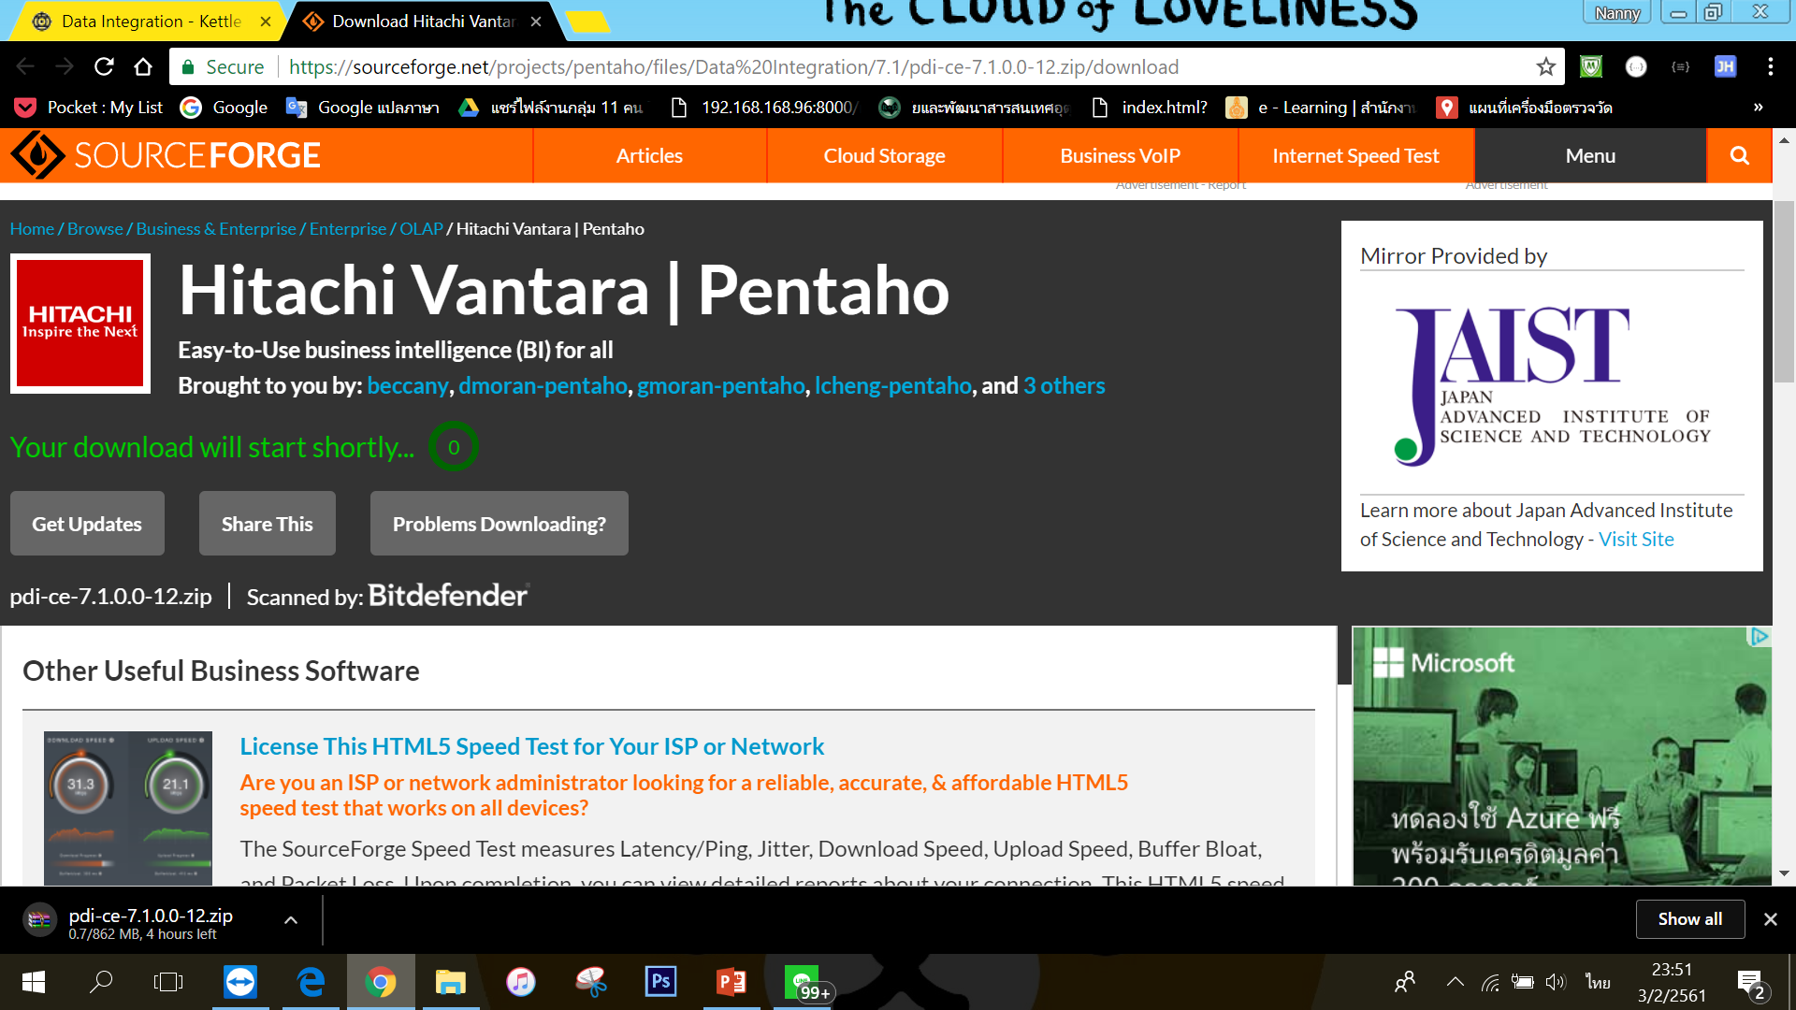
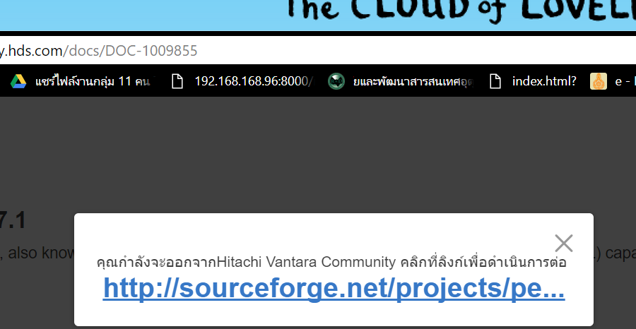
JDK
LOAD
SET
RUN
START
Installation (4)
เข้าเว็บไซต์ https://community.hds.com/docs/DOC-1009855 เลื่อนมาที่ Download กดเลือก 7.1 Stable

Slide 7
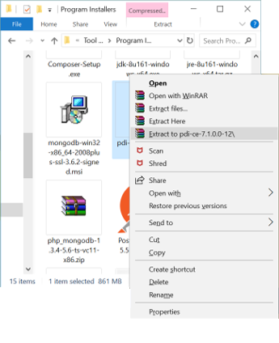
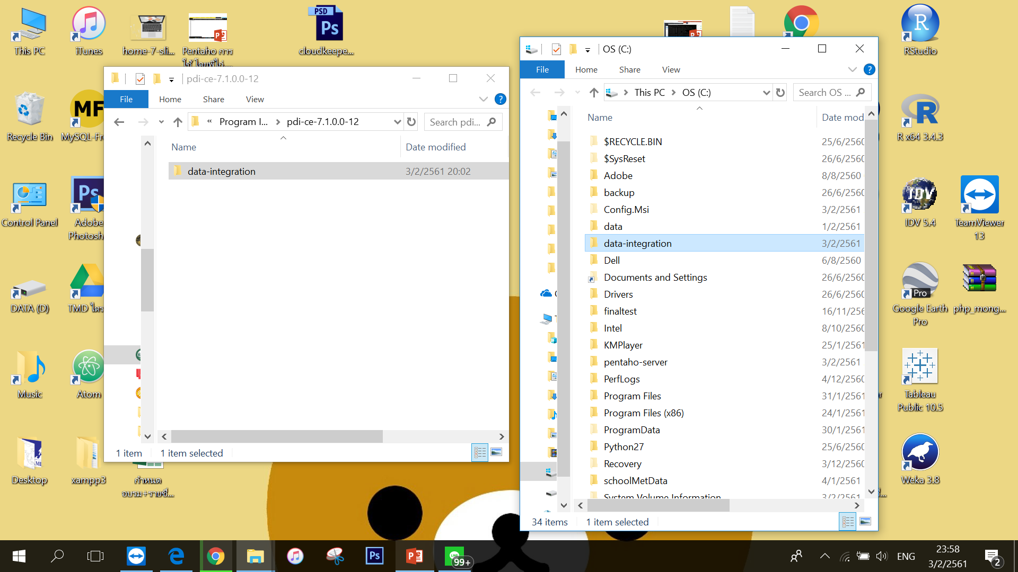
JDK
LOAD
SET
RUN
START
Installation (5)
เปิดโฟลเดอร์ pdi-ce-7.1.0.0-12 และลากโฟลเดอร์ data-integration มาไว้ที่ Drive C

Slide 8
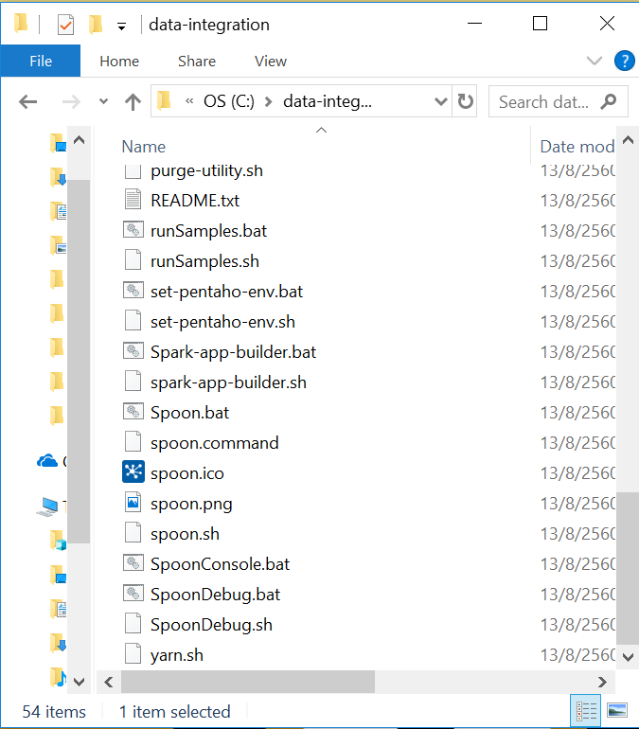
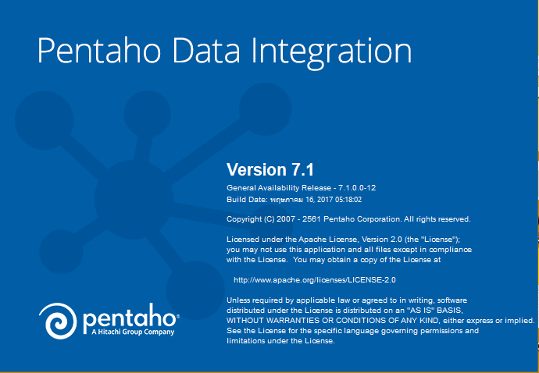
JDK
LOAD
SET
RUN
START
Installation (6)
Windows ให้เข้า Spoon.bat
Linux ให้เข้า Spoon.sh
OSX ให้เข้า Spoon.command
กำลังเข้าสู่โปรแกรม...

Slide 9
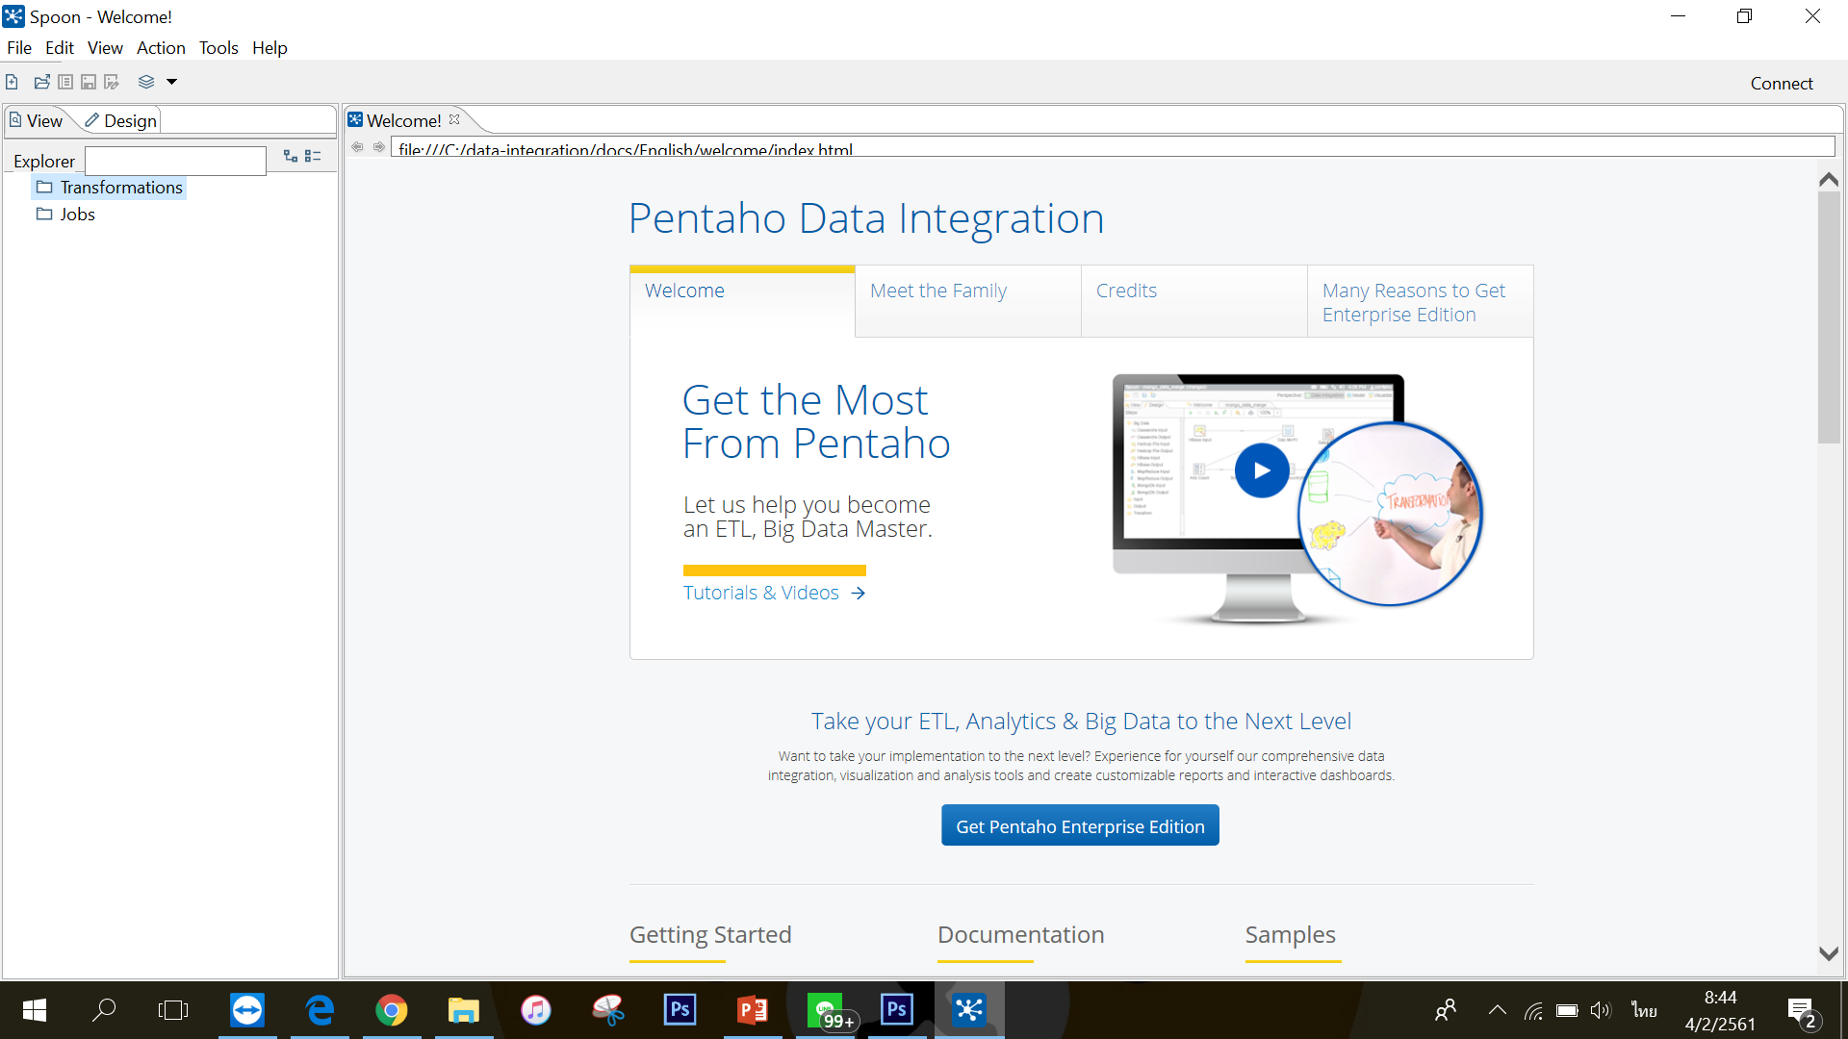
JDK
LOAD
SET
RUN
START
Installation (7)
หน้าจอหลักของโปรแกรม Pentaho

Slide 10

Thank You
for
Reading

